Slide 1
Anhang ML Präsentation Gruppe 2

Slide 2
Ausgangslage
Datensatz mit über 900 Unternehmen, diversen Features etc.
Modell für MYVC erstellen
MYVC investiert in Start Ups

Slide 3
Klassifikation vs Regression
Zielvariable ist kategorisch
Ergebnis sind Klassen, nicht Zahlen
Zwei mögliche Klassen:
Successful (Unternehmen hat ein acquired date)
Not successful (Unternehman hat ein closed date)
Ausgabe ist Klasse oder, nicht kontinuierlicher Wert
Fazit: Klassifikation

Slide 4
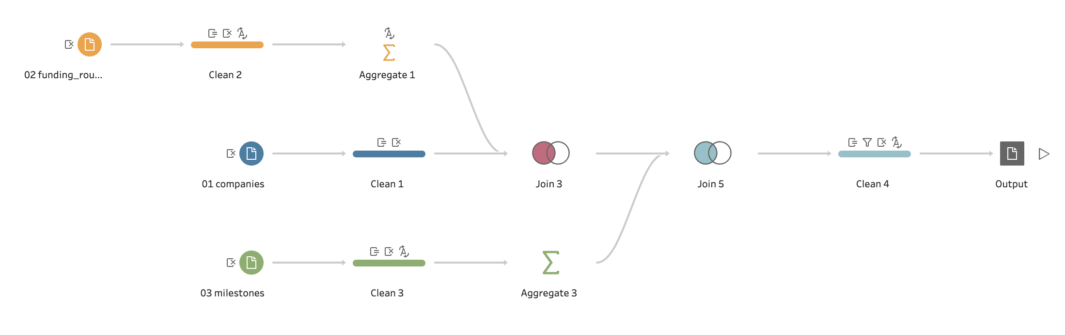
Tableau Prep Workflow

Slide 5
Aggregate
Aggregate ermöglicht es, Zeilen von Daten zu gruppieren und Berechnungen durchzuführen.
Hier (Aggregate 3) wird z.B. company_id_milestones gruppiert, sodass alle Zeilen mit demselben Wert in eine Spalte zusammengefasst werden.
Bei Aggregate 1 wird company_id_funding gruppiert.
Bei Aggregate 3 wird für amount_milestones, days_from_first_to_last_milestone ein AVG (Durchschnitt) angewendet.

Slide 6
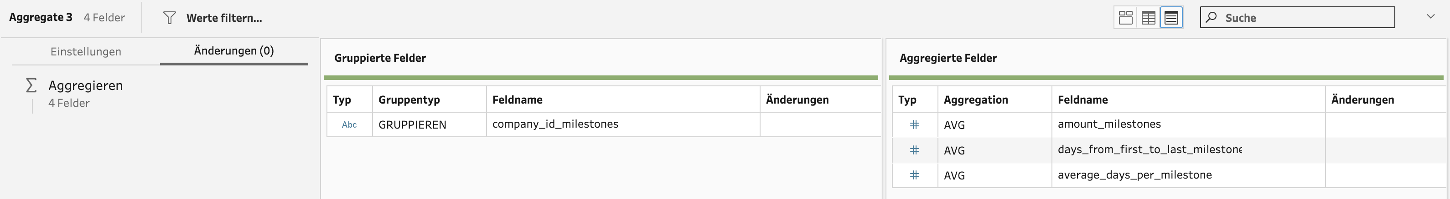
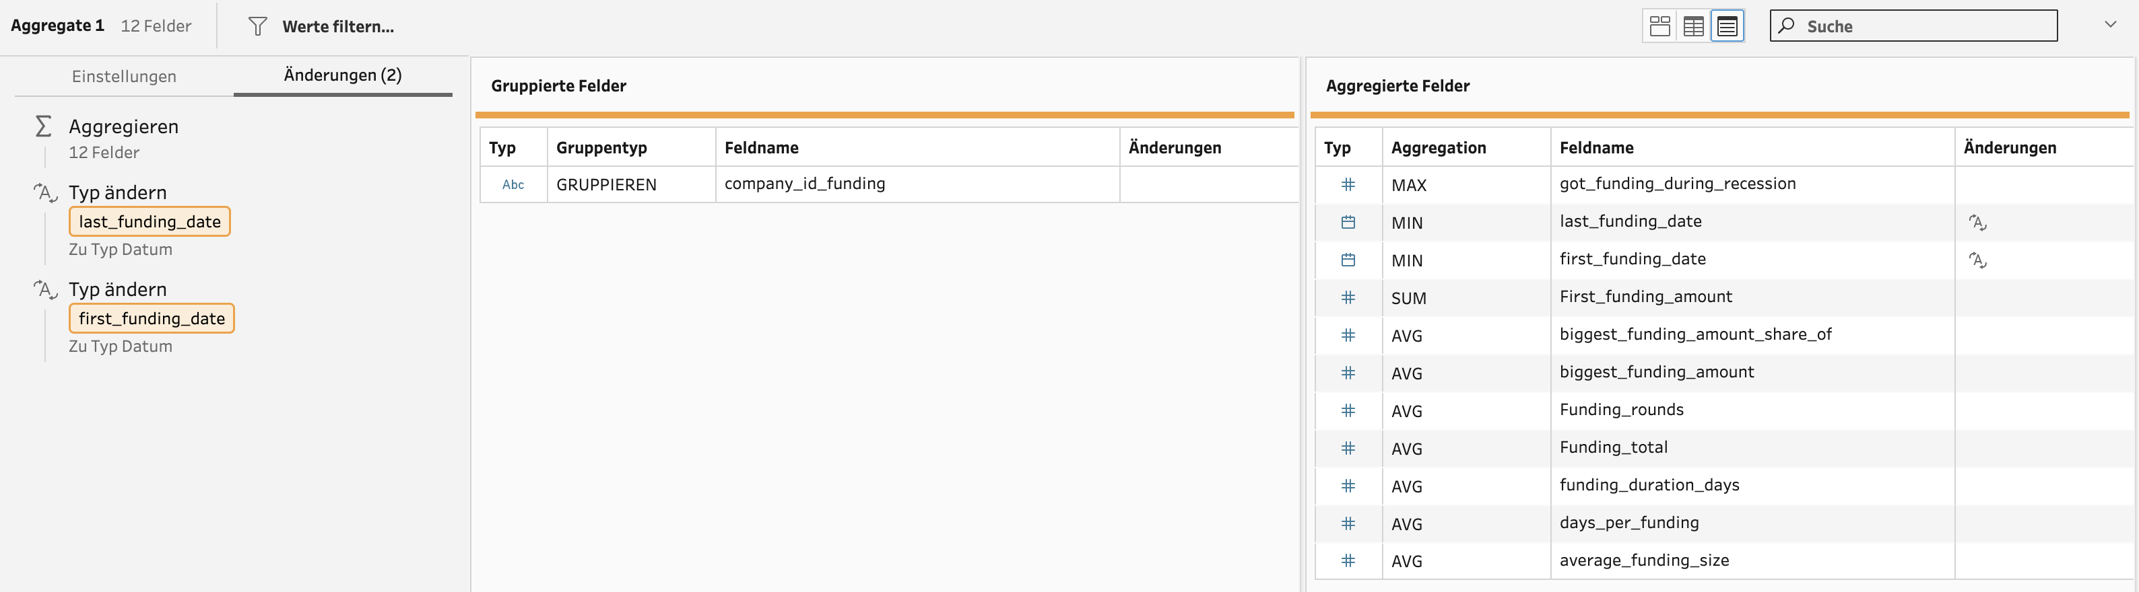
Aggregate

Slide 7
Joins
Bein einem Join-Schritt werden mehrere Daten aus verschiedenen Datensätzen zusammengeführt, basierend auf verwandten Feldern
Beim Join 3 werden die Daten aus dem Datensatz «01 companies» mit den Daten aus dem Aggregate 3 (bzw. aus den Daten des Datensatzes «02 funding rounds») zusammengeführt. Daten bei welchen «company_id» übereinstimmt mit «company_id_milestones» werden jeweils kombiniert
Beim Join 5 ist die Funktionsweise beinahe gleich, nur werden dort jeweils die Daten, wo «company_id» mit «company_id» übereinstimmen zusammengeführt

Slide 8
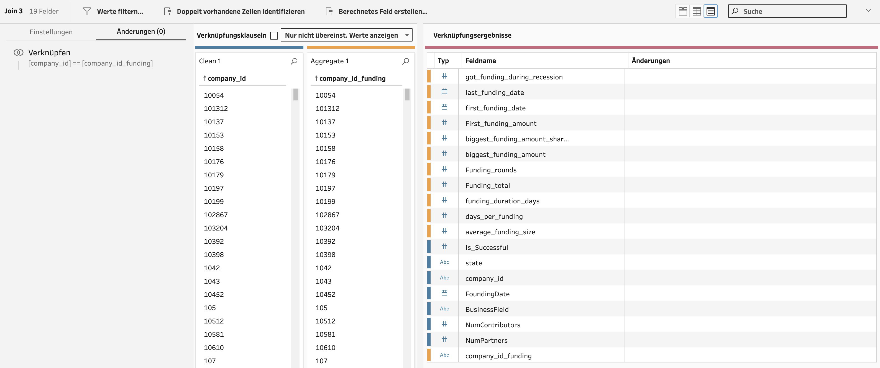
Join 3

Slide 9
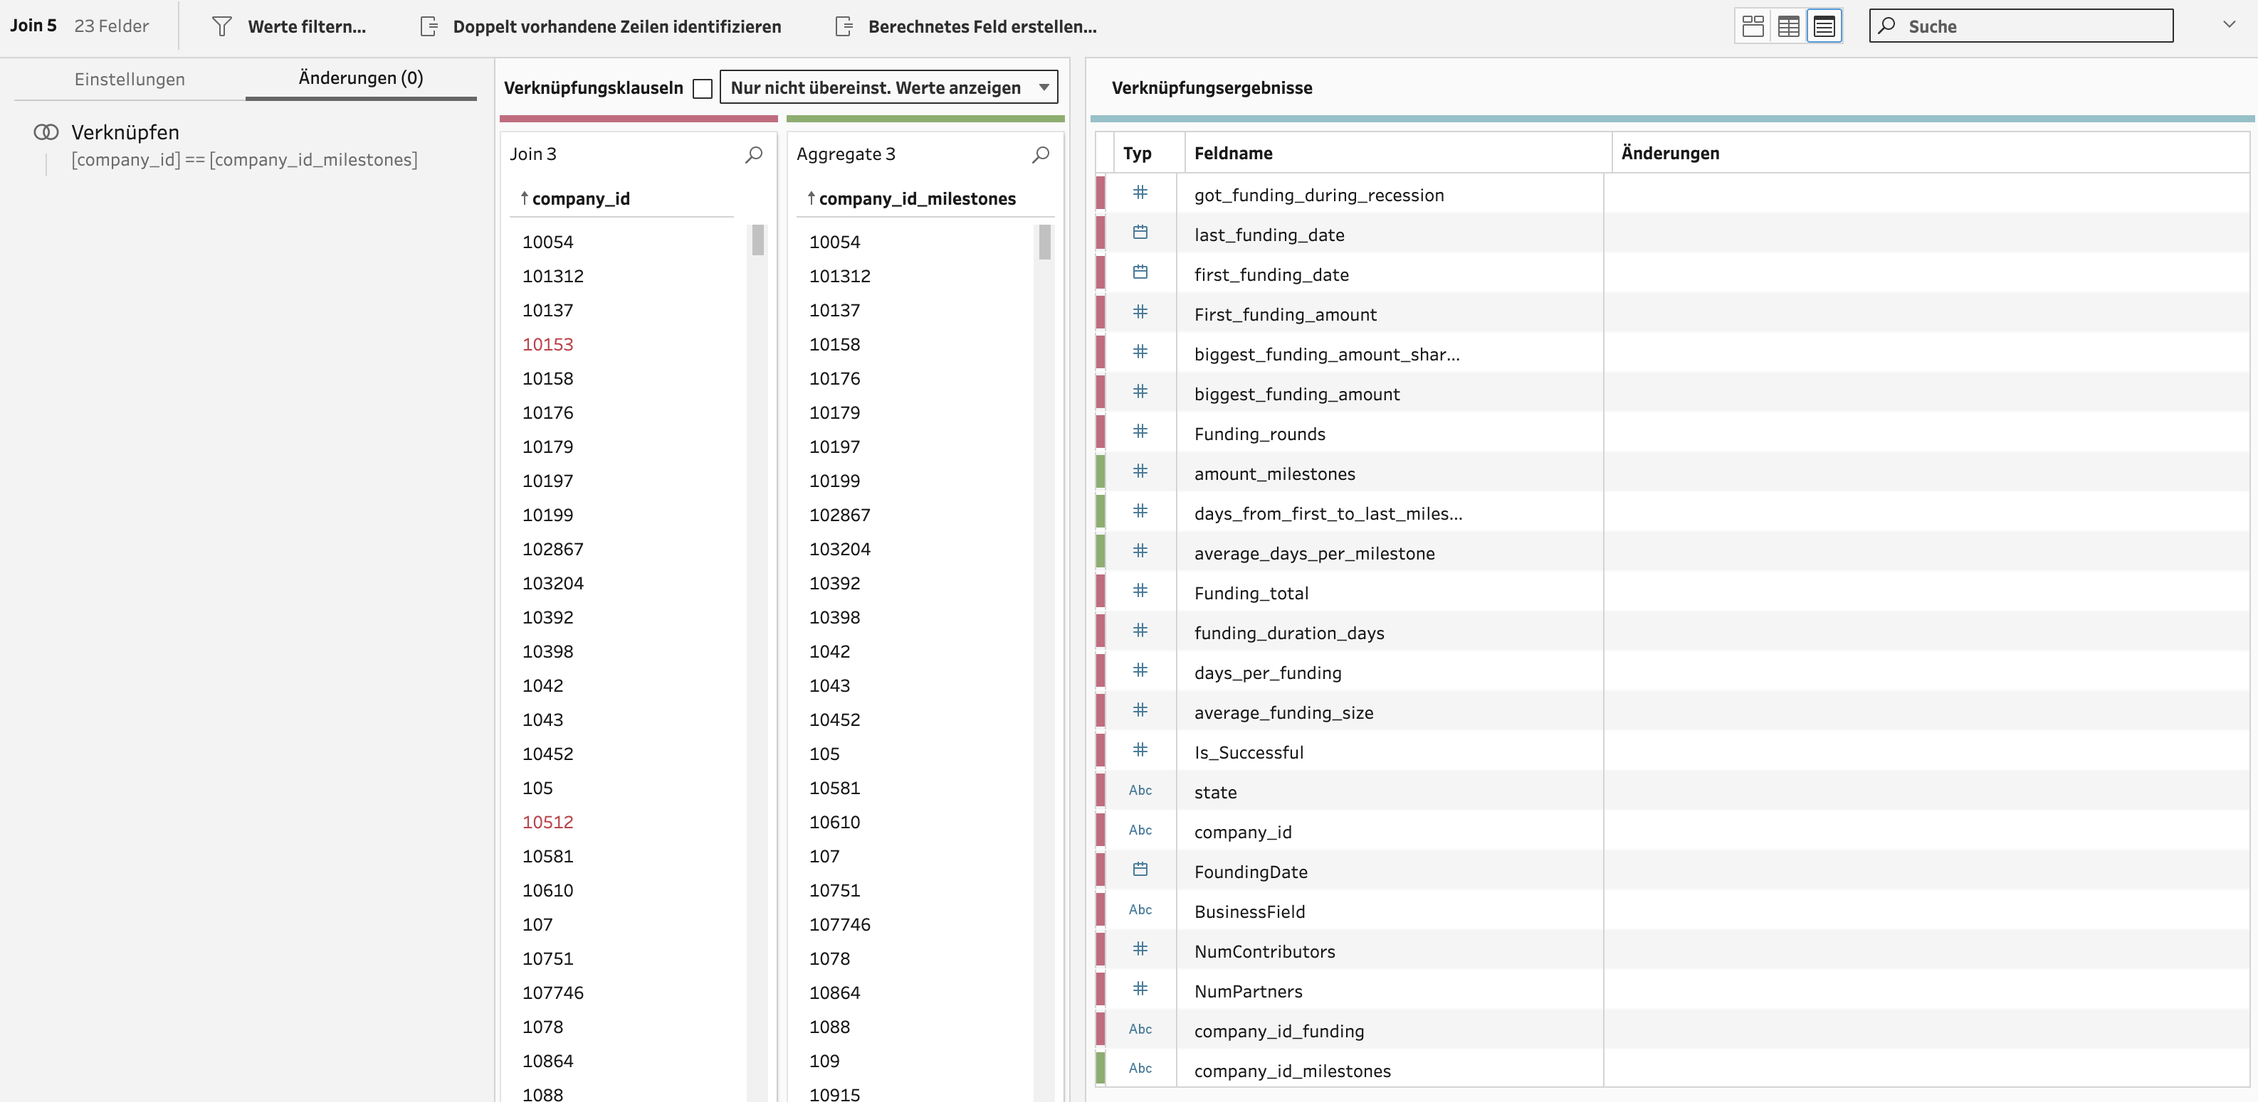
Join 5

Slide 10
Tableau Prep Workflow Beschreibung
01, 02 und 03 sind Input Daten (die zur Verfügung stehenden Datensätze)
Clean 1
Neue Features erstellt: Is_Successful, Company_id
Gelöschte Features: zip_code, city, acquireDate, closedDate, id, object_id, OfficeAddress, longitude, latidude, Name, LocalCode:42
Clean 2
Neue Features erstellt: got_funding_during_recession, biggest_funding_amount_share_of_total_funding, biggest_funding_amount, Funding_rounds, average_funding_size, First_funding_amount, days_per_funding, funding_rounds, last_funding_date, funding_duration_days, last_funding_date, first_funding_date, Funding_total, company_id_funding
Geänderte Features: days_per_funding, average_funding_size
Gelöschte Features: round_date, funding_rounds, round_nr, company_id

Slide 11
Tableau Prep Workflow Beschreibung
Aggregate 1
Geändert: last_funding_date, first_funding_date
Clean 3
Neue Features erstellt: average_days_per_milestone, days_from_first_to_last_milestone, last_milestone, first_milestone, company_id_milestones, amount_milestones
Geänderte Features: average_days_per_milestone
Gelöschte Features: milestone_date, first_milestone, last_milestone, milestone_nr, company_id
Clean 4
Neue Features erstellt: age_2014_in_years, is_founding_year_recession_year, founding_year, biggest_funding_amount_share_of_total_funding_%, amount_milestones_corrected, age_last_funding, age_first_funding, is_first_funding_the_biggest_funding,
Geänderte Features: founding_year, biggest_funding_amount_share_of_total_funding_%, NumContributors
Gefilterte Features: age_first_funding, age_last_funding
Gelöschte Features: last_funding_date, first_funding_date, biggest_funding_amount_share_of_total_funding, amount_milestones, company_id_milestones, company_id, company_id_funding

Slide 12
Geändert
first_funding_date (zu Typ Datum geändert): Wurde zu einem Datum geändert, sodass wir mit den Datumsdifferenzen rechnen konnten
last_funding_date (zu Typ Datum geändert): Wurde zu einem Datum geändert, sodass wir mit den Datumsdifferenzen rechnen konnten
days_per_funding (zu Typ Zahl (Ganzzahl) geändert): Wurde zu einer Ganzzahl geändert, da wir die Anzahl Tage ohne Kommaschreibweise benötigen
average_funding_size (zu Typ Zahl (Ganzzahl) geändert): Wurde zu einer Ganzzahl geändert, da wir die Anzahl Tage ohne Kommaschreibweise benötigen
average_days_per_milestone (zu Typ Zahl (Ganzzahl) geändert): Wurde zu einer Ganzzahl geändert, da wir die Anzahl Tage ohne Kommaschreibweise benötigen
founding_year (zu Typ Zahl (Ganzzahl) geändert): Wurde zu einer Ganzzahl geändert, da Jahre ohne Komma geschrieben werden und so auch keine Fehler in den Zahlen auftreten können.
biggest_funding_amount_share_of_total_funding_% (zu Typ Zahl (Ganzzahl) geändert):
NumContributors (zu Typ Zahl (Ganzzahl) geändert): Wurde auch zu einer Ganzzahl geändert, da es nicht Bruchteile eines Contributors haben kann und wir so auch eine Korrektheit der Daten gewährleisten können

Slide 13
Gefiltert
age_first_funding (Nur behalten, wenn >=0)
age_last_funding (Nur behalten, wenn >=0)
Daten welche unvollständig waren wurden pauschal rausgefiltert
Start-Ups, die Milestones vor der Gründung hatten wurden auch rausgefiltert

Slide 14
Gelöscht:
Milestone_date: daten irrelevant (datum), da viel zu spezifisch
Milestone_nr: Amount Milestones ersetzt das und id bringt nichts, da jede nr unique ist
Company_id: Mehrmals gelöscht, nicht aussagekräftig, da jede id unique ist
Round_date: Datum irrelevant, da diese oftmals unique sind
Round_nr: funding_rounds ersetzt das und id bringt nichts, da jede nr unique ist
LocalCode:42: irrelevant, da jede spezifisch ist und keinen Einfluss hat
Name von Company: Unique irrelevant, wenn dann müsste hier ein riesiges LLM dahinter mit NLP, aber zu 99% würde der Name nur einen kleinen Einfluss haben, bzw. gar keinen
Latitude/longitude: irrelevent jeder Wert ist unique und wir haben Bundesstaaten für Orte, dies ist deutlich aussagekräftiger
OfficeAddress: Unique
Object_id: irrelevent und unique
Alle company_id gelöscht, da unique
ClosedDate, AquiredDate: Wurde für die Zielvariabel gelöscht, ansonsten wäre data leakage vorhanden, da das Modell direkt lernt obe es erfolgreich war oder nicht
First_funding_date: Datum, Unique – bringt nichts, da es zu spezifisch ist
Last_funding_date: Datum, Unique – bringts nichts, da es zu spezifisch ist

Slide 15
Erstellt
Amount_milestones: Zählt die Anzahl Erfolge
Age_last_funding: Berechnet die Anzahl Tage seit der letzten Fundingrunde bis zum Gründungsdatum
Age_first_funding: Berechnet die Anzahl Tage seit der ersten Fundingrunde bis zum Gründungsdatum
Is_first_funding_the_biggest_funding: grösstes funding als erstes ja/nein
First_funding_amount: Gibt den Betrag des ersten Funding an
Biggest_funding_amount_share_of_total_funding_%: wie viel % macht grösstes funding von total aus?
Biggest_funding_amount: Wie gross grösstes funding
Funding_rounds: Berechnet die Anzahl der erhaltenen Fundings
Days_from_first_to_last_milestone: Berechnet die Zeitspanne zwischen dem ersten und letzten Milestone
Average_days_per_milestone: Durchschnitt Tag pro Meilenstein – days_from_first_to_last milestone / amount milestones
Funding_total: Totale Fundings erhalten, Anzahl Zeilen pro Unternehmen in Milestones.csv gezählt
Funding_duration_days: Über wie viele Tage man funding bekommt
Days_per_funding: Berechnet die durchschnittliche Anzahl Tage pro Fundingrunde
Average_funding_size: wie gross war eine durchschnittliche Fundingrunde.
Is_successful: Gibt an, ob ein Unternehmen erfolgreich war (basierend ob es Verkauft oder geschlossen wurde)

Slide 16
Erstellt
Company_id: Company_id wurde bereinigt indem das Präfix C entfernt wurde, wird nur für die Aggregation genutzt
got_funding_during_recession: Wurden Gelder während einer Rezession erhalten, Rezessionsjahre gemäss https://www.investopedia.com/articles/economics/08/past-recessions.asp -> gibt 1 oder 0 an
biggest_funding_amount_share_of_total_funding: Wie gross ist der Betrag vom grössten Funding im vergleich zum gesamten Funding, dass das Star Up erhalten hat
funding_rounds: Zählt und aggregiert die Anzahl der Fundings
first_funding_date: Wann fand das erste Funding statt
last_funding_date: Wann fand das letzte Funding statt
company_id_funding: company_id_funding wurde bereinigt indem das Präfix C entfernt wurde
first_milestone: Wann war der erste Milestone
last_milestone: Wann war der letzte Milestone
company_id_milestones: Präfix C in company_id_milestones wurde entfernt
age_2014_in_years: Berechnet wie alt das Start-Up im Jahr 2014 war
is_founding_year_recession_year: Überprüft, ob das Gründungsjahr in einem Rezessionsjahr liegt
founding_year: Extrahiert das Gründungsjahr aus dem Gründungsdatum
amount_milestones_corrected: Gibt die Anzahl der Meilensteine an, korrigiert auf 0, falls es keine gibt und1 falls es welche gibt

Slide 17
Formeln von neuen Features
Is_Successful:
IF NOT ISNULL([acquiredDate]) THEN 1
ELSEIF NOT ISNULL([closedDate]) THEN 0
END
Company_id
REPLACE([id], "c:", "")
got_funding_during_recession:
IF DATEPART('year', [round_date]) = 1973 OR
DATEPART('year', [round_date]) = 1974 OR
DATEPART('year', [round_date]) = 1975 OR
DATEPART('year', [round_date]) = 1980 OR
DATEPART('year', [round_date]) = 1981 OR
DATEPART('year', [round_date]) = 1982 OR
DATEPART('year', [round_date]) = 1990 OR
DATEPART('year', [round_date]) = 1991 OR
DATEPART('year', [round_date]) = 2001 OR
DATEPART('year', [round_date]) = 2007 OR
DATEPART('year', [round_date]) = 2008 OR
DATEPART('year', [round_date]) = 2009 OR
DATEPART('year', [round_date]) = 2020
THEN 1
ELSE 0
END

Slide 18
Formeln von neuen Features
biggest_funding_amount_share_of_total_funding:
[biggest_funding_amount]/[Funding_total]
biggest_funding_amount:
{ FIXED [company_id_funding] : MAX([amount]) }
Funding_rounds:
{ FIXED [company_id_funding] : COUNT([Funding_total]) }
average_funding_size:
[Funding_total]/[funding_rounds]
First_funding_amount:
IF [round_nr] = 1 THEN [amount] ELSE NULL END
days_per_funding:
[funding_duration_days]/[funding_rounds]
funding_rounds:
{ FIXED [company_id_funding] : COUNT([round_nr]) }
last_funding_date:
{ FIXED [company_id_funding] : MAX([round_date]) }
funding_duration_days:
DATEDIFF('day', [first_funding_date], [last_funding_date])

Slide 19
Formeln von neuen Features
last_funding_date:
{ FIXED [company_id_funding] : MAX([round_date]) }
first_funding_date:
{ FIXED [company_id_funding] : MIN([round_date]) }
Funding_total:
{ FIXED [company_id_funding] : SUM([amount]) }
company_id_funding:
REPLACE([company_id], "c:", "")
average_days_per_milestone:
[days_from_first_to_last_milestone]/[amount_milestones]
days_from_first_to_last_milestone:
DATEDIFF('day', [last_milestone], [first_milestone])
last_milestone:
{ FIXED [company_id_milestones] : MIN([milestone_date]) }
first_milestone:
{ FIXED [company_id_milestones] : MAX([milestone_date]) }
Age_2024_in_years:
2014-[founding_year]

Slide 20
Formeln von neuen Features
company_id_milestones:
REPLACE([company_id], "c:", "")
amount_milestones:
{ FIXED [company_id] : COUNT([milestone_nr]) }
founding_year:
YEAR([FoundingDate])
biggest_funding_amount_share_of_total_funding_%:
[biggest_funding_amount_share_of_total_funding]*100
amount_milestones_corrected:
IF ISNULL([amount_milestones]) THEN 0 ELSE
[amount_milestones] END
age_last_funding:
DATEDIFF("day", [FoundingDate], [last_funding_date])
age_first_funding:
DATEDIFF('day', [FoundingDate], [first_funding_date])
is_first_funding_the_biggest_funding:
IF [First_funding_amount] = [biggest_funding_amount] THEN 1 ELSE 0 END

Slide 21
Formeln von neuen Features
is_founding_year_recession_year:
IF [founding_year] = 1973 OR
[founding_year] = 1974 OR
[founding_year] = 1975 OR
[founding_year] = 1980 OR
[founding_year] = 1981 OR
[founding_year] = 1982 OR
[founding_year] = 1990 OR
[founding_year] = 1991 OR
[founding_year] = 2001 OR
[founding_year] = 2007 OR
[founding_year] = 2008 OR
[founding_year] = 2009 OR
[founding_year] = 2020
THEN 1
ELSE 0
END

Slide 22
Funktionen erklärt
IF bedingte Anweisung/falls
IF ISNULL überprüft, ob ISNULL (leer) ist
IF NOT IS NULL Gegenteil von IF ISNULL
THEN Anweisung «dann»
ELSE Wenn etwas nicht geht «dann»
END Funktion ist fertig
DATEPART nimmt ein gewisses Datum o.Ä.
DATEDIFF Differenz von z.B. zwei Daten
REPLACE Ersetzen
FIXED Fixiert etwas für Berechnungen
MIN Minimum
MAX Maximum
SUM Summe
COUNT Zahlen aggregieren

Slide 23
Relevante Features Model Orange
NumPartners
NumContributers
got funding_during_recession (neu erstellt)
state
Funding_total
amount_milestones_corrected (neu erstellt)
Is_founding_year_recession_year (neu erstellt)
Age_2014_in_years (neu erstellt)
BusinessField

Slide 24

Nicht verwendete Features Orange Modell 1
Biggest_funding_amount: Korreliert sehr stark mit Funding_total – somit redundant
Founding_year: Wäre suboptimal, da für Jahre in der Zukunft möglicherweise keine Trainingsdaten vorhanden sind und das Modell so konstant angepasst werden müsste, zudem 1 zu 1 Korrelation mit Age_2014_in_years, deshalb redundant
Days_from_first_to_last_milestone: Hat zwar mittelwichtige Feature Importance und keine sehr hohe Korrelation aber verursacht Fehler bei Ausreissern und bringt deshalb keine positive Verbesserung, sehr hohe Vermischung von hohen und tiefen Werten für positiven/negativen Einfluss, es liefert isoliert kaum Informationen, die zur Erklärung beitragen
Age_last_funding: Korreliert sehr stark mit age_2014, da das letzte Funding oft kurz vor dem Stichjahr 2014 war, zudem auch noch schwache Feature Importance, deutlich schwächer als age_2014 – bietet somit kaum Mehrwert

Slide 25
Nicht verwendete Features Orange Modell 2
Age_first_funding: Korreliert ebenfalls sehr stark mit Age_2014, ebenfalls schwache Feature Importance – bietet somit keinen Mehrwert für das Modell
Days_per_funding: Praktisch kaum Feature Importance und führt das Modell durch Ausreisser in die Irre – bietet somit keinen Mehrwert und stabilisiert das Modell auch nicht
Is_first_funding_the_biggest_funding: Hat einen sehr geringen Einfluss und verbessert das Modell auch nicht – daher keinen Nutzen
First_funding_amount: Verwirrt das Modell mit Ausreissern und korreliert ziemlich stark mit Funding_total – macht das Modell sogar schlechter in Bezug auf AUC, Recall etc
Average_days_per_milestone: Hat keine klaren Impact, ob grösser oder kleiner bist – führt deshalb zu schlechten Ergebnissen und einem schlechteren Modell
Biggest_Funding_amount_share_of_total_funding_%: Hat insgesamt wenig Aussagekraft, da viele Unternehmen nur 1 Funding erhalten haben, und es dann immer 100% ist, Einfluss ist sehr gering -> kein erkennbarer Nutzen
Average_funding_size: Korreliert fast 1 zu 1 mit Funding_total – somit redundant

Slide 26

Nicht verwendete Features Orange Modell 3
Funding_rounds: Überraschenderweise relativ schwachen Einfluss, liegt daran, dass keine konstante Tendenz vorhanden ob eine hohe Anzahl gut oder schlecht ist
Funding_duration_days: Auch hier fehlt ein eindeutiger Einfluss, der Einfluss ist äussert gering, es hilft dem Modell nicht und verbessert es somit auch nicht – keinen Vorteil bei der Nutzung
Founding_date: Ist deutlich zu spezifisch für die weitere Verwendung, Daten sind praktisch alle Unique

Slide 27
Verwendete Features 1
(Grafiken Folie 46 + 53)
Feature | Hauptnutzen | Begründung
NumPartners | Soziales Kapital und Netzwerkstärke | Höchster Permutation-Drop in AUC (~0,11) ⇒ stärkster Einzelprädiktor. SHAP zeigt klar positive Wirkung vieler Partner auf Erfolg, unabhängig von Branche oder Alter. Liefert Information, die kein anderes Feature abdeckt, somit gibt es keine kritische Korrelation.
NumContributors | Personelle Ressourcen | Zweithöchster AUC-Beitrag (~0,08) und konsistente SHAP-Verteilung. Korreliert nur moderat mit NumPartners. Zusammen ergeben sie ein abgerundetes Bild des Human Capital. Einfach messbar und leicht zu kommunizieren („Teamgrösse zählt“).
Funding_total | Finanzielle Schlagkraft | Erfasst Gesamtressourcen, wirkt sich positiv aus mit ~0.05 AUC (SHAP rechtsverschoben). Stark korrelierende Zwillinge wie biggest_funding_amount oder average_funding_size wurden entfernt, um Multikollinearität zu vermeiden.

Slide 28
Verwendete Features 2
(Grafiken Folie 46 + 53)
Feature | Hauptnutzen | Begründung
amount_milestones_corrected | Ausführungs­geschwindigkeit | Sinnvolle Proxy für Traktion: viele abgeschlossene Meilensteine → höhere Erfolgs­wahrscheinlichkeit. Mittlerer, aber stabiler AUC-Beitrag (~0,03) → verbessert Gesamt­performance und verringert Varianz. Kaum Korrelation mit Kapital- oder Team-Features.
age_2014_in_years | Reifegrad | Modelliert Erfahrung & Überlebens­fähigkeit; zeigt degressive SHAP-Kurve (zu jung/zu alt unvorteilhaft). Stabiler AUC-Verbesserungsbetrag mit ~0.03. Besser als founding_year (1-zu-1-Korrelation) → zukunfts­sicher, weil Jahrzahl nicht nachgepflegt werden muss. Ergänzt die Meilenstein-Variable: gleicht schnelle “Hype-Jahre” vs. solide Langstreckenläufer aus.
is_founding_year_recession_year | Startbedingungen | Makroökonomischer Stress-Test: Firmen, die im Abschwung gründen, weisen andere Resilienzprofile auf. Geringe, aber signifikante AUC-Verbesserung (~0,015); SHAP zeigt differenzierte Effekte nach Branche. Keine Korrelation mit got_funding_during_recession → beide Variablen decken unterschiedliche Phasen ab.

Slide 29
Verwendete Features 3
(Grafiken Folie 46 + 53)
Feature | Hauptnutzen | Begründung
got_funding_during_recession | Investoren­vertrauen in Krise | Hebt Firmen hervor, die selbst in schlechten Zeiten Kapital anziehen können, starkes Qualitätssignal. Kleinster, doch messbarer AUC-Einfluss (~0,01): stabilisiert Ensemble, wirkt wie Regularisierung. Ergänzt Total-Funding um eine zeitliche Komponente (Timing statt Betrag).
BusinessField | Branchen­effekte | Kategorische Variable reduziert Modell-Bias gegen Branchencluster. Permutation-Wert (~0,04) und klare Partiellen-Abhängigkeiten ⇒ relevanter Kontextfaktor. Verbessert Interpretierbarkeit (“Enterprise-SaaS > Hardware” usw.).
state | Standort­vorteile | Spiegelt regionale Ökosysteme mit Standortvorteilen. Mittelstarker Einfluss (~0,03) und sehr niedrige Korrelation mit Kapital- und Team-Variablen somit liefert es externen Kontext.

Slide 30
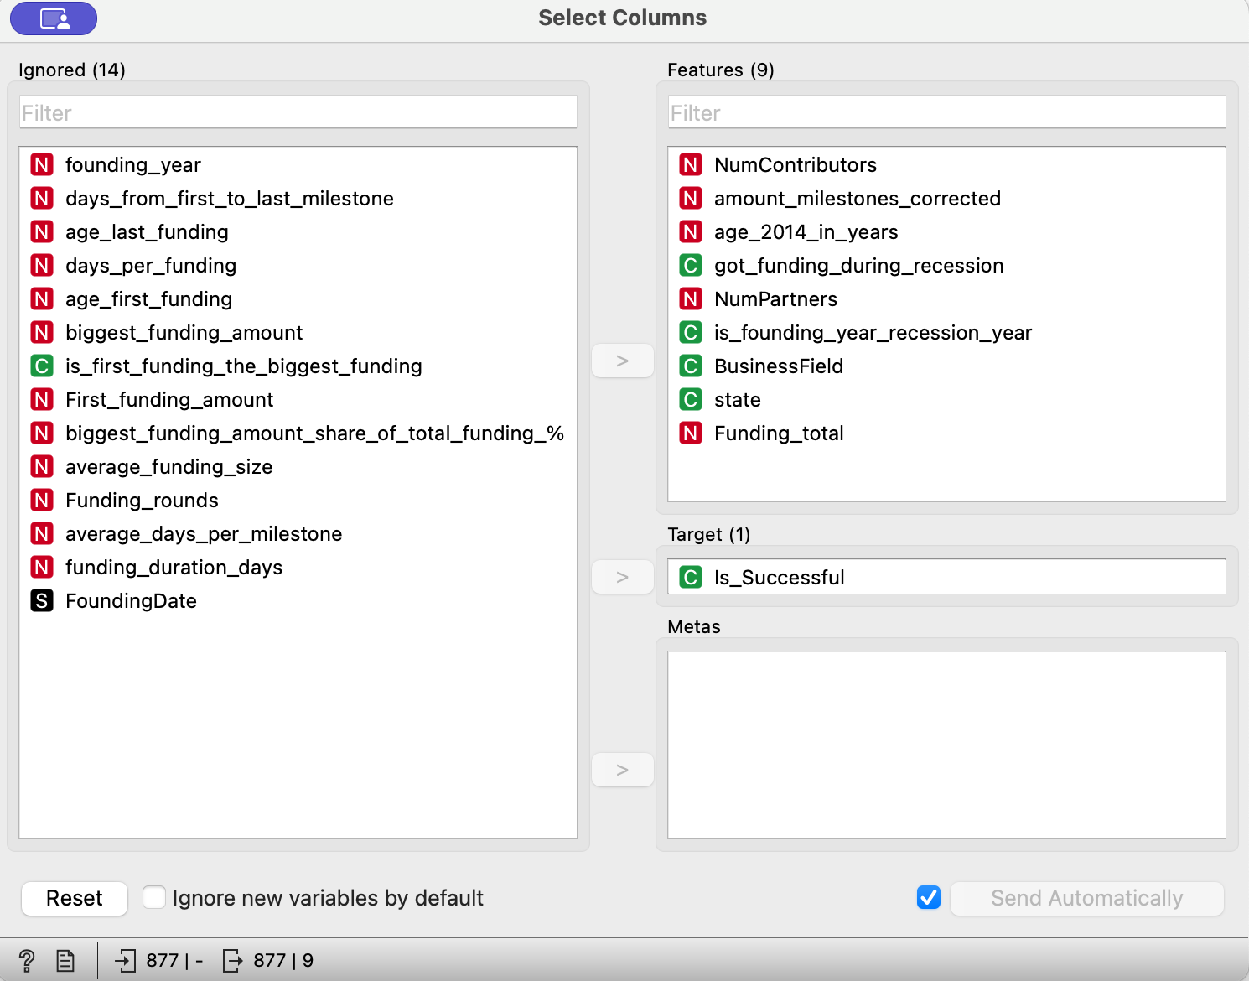
Orange Feature auswahl

Slide 31
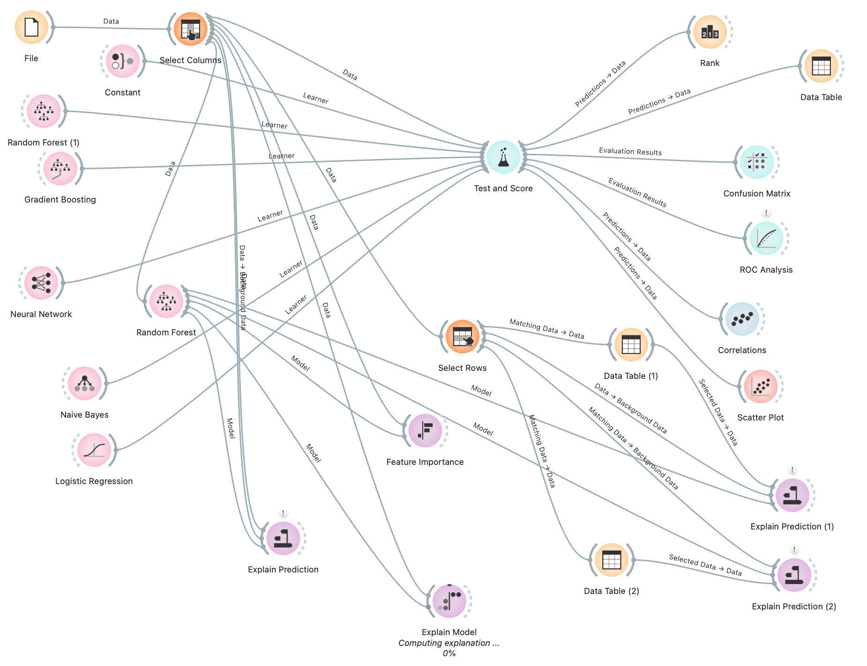
Orange Workflow

Slide 32
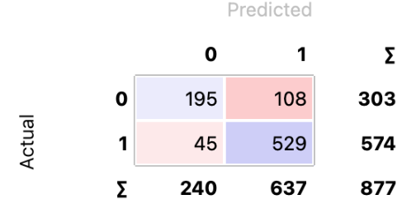
Confusion Matrix Random Forest

Slide 33
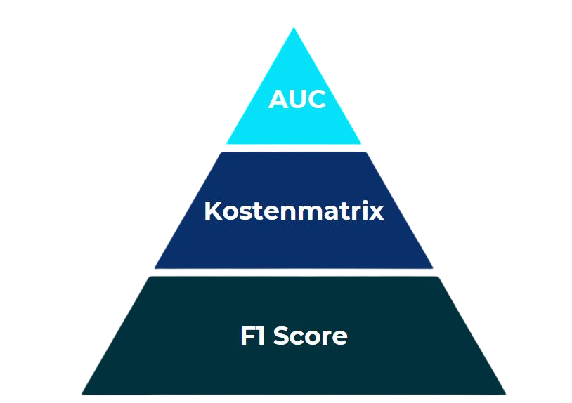
Evaluationsstrategie vertiefte Begründungen 1
Möglichst gute Sortierung der Unternehmen → AUC AUC misst, wie zuverlässig das Modell positive gegenüber negativen Fällen über alle möglichen Schwellen trennt. Eine hohe AUC sorgt dafür, dass die attraktivsten Unternehmen konsequent an der Spitze der Rangliste erscheinen. So wird früh auf vielversprechende Targets gelenkt und der manuelle Prüfaufwand sinkt deutlich.
Optimierung / Wahl anhand der Kostenmatrix Die Kostenmatrix spiegelt die realen wirtschaftlichen Folgen jeder Fehlentscheidung direkt in der Verlustfunktion wider. Teure Fehler, etwa ein verpasstes Top-Investment, können dadurch gezielt stärker gewichtet und vermieden werden. Das finale Modell und sein Schwellenwert werden so gewählt, dass der erwartete ökonomische Nutzen maximiert wird.
Hohe Präzision von Vorteil, gleichzeitig hohe Erkennungsrate wünschenswert → F1-Score Der F1-Score bündelt Präzision und Recall, sodass sowohl die Treffgenauigkeit als auch die Abdeckung relevanter
Firmen bewertet wird. Ein optimierter F1-Score garantiert somit eine ausgewogene und robuste Performance in beiden Dimensionen.
Eliminierung von False Negatives → Chancen nicht verpassen Ein False Negative bedeutet ein entgangenes Investment und damit eine Renditechance, die sich nicht nachholen lässt. Trotzdem wählen wir lieber ein Modell, welches zwar mehr False Positives ausgibt aber dafür weniger False Negatives ausgibt, da eine verpasste Chance gemäss Kostenmatrix teurer kommt als eine Fehlinvestition.

Slide 34
Evaluationsstrategie vertiefte Begründungen 2
Gleichzeitig solide False-Positive-Rate beibehalten Ein Fehlalarm kostet uns laut Kostenmatrix «nur» ca 120 % relativen Verlust, während ein entgangenes Top-Investment (False Negative) mit etwa 300 % deutlich höher ist. Daher tolerieren wir eine gewisse Anzahl an False Positives, weil der wirtschaftliche Schaden im Verhältnis überschaubar ist, jedoch sollten sie trotzdem so gering wie möglich gehalten sein.
Cross Validation für maximale Stabilität Kreuzvalidierung prüft das Modell auf vielen Daten-Splits und liefert eine realistische Schätzung seiner Generalisierungsfähigkeit der Daten. Sie deckt Überanpassung frühzeitig auf und hilft, Hyperparameter so einzustellen, dass das Modell auf neuen Jahrgängen stabil bleibt. Damit stellen wir sicher, dass die oben genannten Metriken nicht nur im Training, sondern auch im operativen Einsatz Bestand haben.

Slide 35
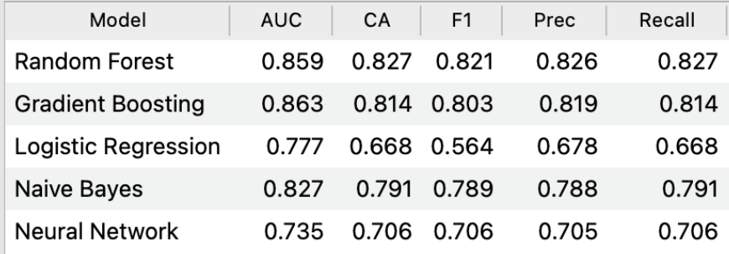

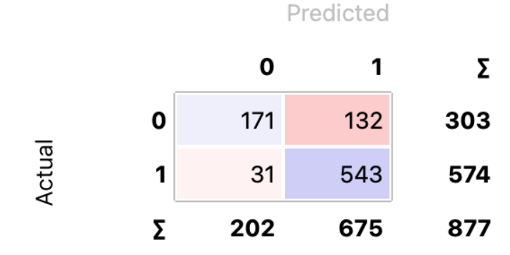
Wieso Random Forest 1
Alle Modelle im Vergleich
Interpretation AUC von Random Forest
In 85.9 % der Fälle liegt ein positives (erfolgreiches) Startup im Score-Ranking höher als ein negatives (nicht erfolgreiches).
Random Forest Confusion Matrix vs. Gradient Boosting Confusion Matrix

Slide 36
Wieso Random Forest 2
Robuste Gesamtperformance Der Random Forest mittelt viele Entscheidungsbäume und erreicht damit eine beständig hohe Accuracy (≈ 0,86) und F1-Score (≈ 0,82) über sämtliche Folds. Gradient Boosting schwankt stärker durch Overfitting, während Logistische Regression, Naive Bayes und das Neural Network mit 0,71–0,79 Accuracy bzw. F1-Werten ≤ 0,79 klar zurückbleiben.
Sehr hohe AUC / Sortierung Mit einer AUC von 0,859 trennt der Random Forest attraktive von unattraktiven Firmen fast optimal, was in einer sehr zuverlässigen Ranking-Liste resultiert. Obwohl Gradient Boosting knapp die höchste AUC (0,863) erzielt, leidet es unter stärkerer Varianz, und alle anderen Modelle fallen mit ≤ 0,827 deutlich ab, sodass ihre Sortierqualität instabiler ist.
Bessere Nachvollziehbarkeit als GB Der Random Forest erlaubt Tree-Level-Inspektionen, was eine transparente Prüfung einzelner Entscheidungswege ermöglicht. Gradient Boosting baut dagegen hunderte sequentiell abhängige Bäume auf, welche schwer zu entwirren sind und die Modell­erklärbarkeit merklich einschränken.

Slide 37
Wieso Random Forest 3
Deutlich bessere Precision als GB Der Random Forest hat weniger False Positives und erreicht eine Präzision von 0,826, während das Gradient Boosting mit 0,819 darunter und somit häufiger Fehlinvestments auslöst.
Logistic Regression erkennt kaum Negatives Der Random Forest bildet komplexe, nichtlineare Trennflächen ab und identifiziert damit beide Klassen ausgewogen (Recall jeweils ≈ 0,83). Die lineare Logistische Regression verfehlt dagegen viele Negativfälle, weil sie Wechselwirkungen in Form von 2 oder mehreren gemeinsamen Features ignoriert und bei Recall ≈ 0,67 eine hohe False-Positive-Rate erzeugt.
Naive Bayes zu vorsichtig bei Positives Durch die strikte Unabhängigkeitsannahme erkennt Naive Bayes korrelierte Signale nicht, was in beiden Dimensionen, Präzision (~ 0,79) und Recall (~ 0,79) keine guten Resultate ergibt.
Neural Network schlechte Gesamtperformance Der Random Forest kommt ohne lange Hyperparameter-Suche aus und performt schon mit Standard-Einstellungen stark, was sich im AUC und F1 zeigt. Das getestete Neural Network leidet unter Over- und Underfitting-Risiken, bringt es nur auf AUC ≈ 0,74 und F1 ≈ 0,71 und fällt damit in jeder Metrik klar zurück.

Slide 38
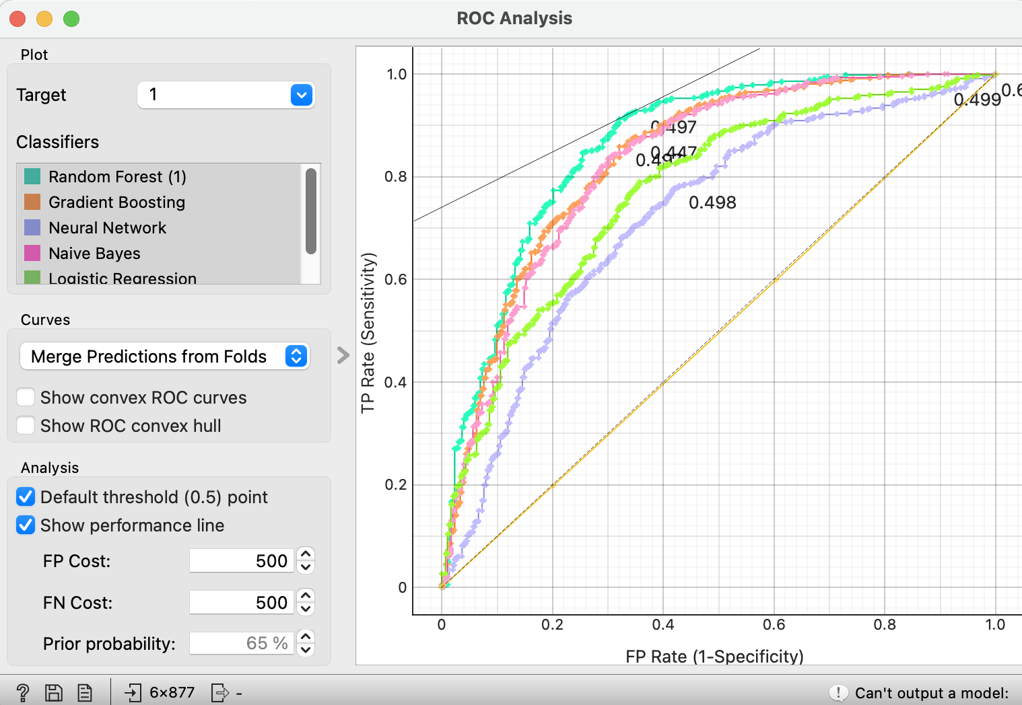
Wieso Random Forest 4
Random Forest legt die steilste Kurve hin, das heisst, es erkennt früh viele erfolgreiche Unternehmen, noch bevor Fehler passieren.
Das spricht stark dafür, dass MYVC einfach nach dem Score sortieren kann. Ganz oben stehen dann direkt die besten Startups.
Kein anderes Modell trennt so sicher und früh, gerade wenn man mit hohem Threshold konservativ vorgehen will.

Slide 39
Was ist ein Random Forest?
Besteht aus vielen Entscheidungsbäumen, die mit zufälligen Teilmengen der Daten und Features trainiert werden
Bei Klassifikation stimmen alle Bäume ab – das Mehrheitsvotum entscheidet
Die Tiefe der Bäume kann begrenzt werden, um Overfitting zu vermeiden
Kleine Teilmengen (z. B. weniger als 7 Instanzen) werden nicht weiter unterteilt
Tiefe, minimale Split-Grösse und Anzahl Entscheidungsbäume sind Hyperparameter und können festgelegt werden.

Slide 40
Einfluss der Hyperparameter bei einem Random Forest
Anzahl der Bäume: Mehr Bäume -> stabileres Modell -> weniger Overfitting (aber höhere Rechenzeit)
Maximale Tiefe: Begrenzte Tiefe verhindert zu komplexe Bäume -> reduziert Overfitting
Mindestgrösse für Splits: Höhere Werte -> weniger Overfitting, aber Gefahr von Underfitting bei zu hohen Werten

Slide 41
Ausführungen unserer Hyperparameter
Schnelles Modell ist nicht von grosser Relevanz, da es tendenziell seltener gebraucht wird und in der Regel nicht innert Sekunden entscheiden muss → Gute Entscheidungen > Effizienz
1000 Trees ermöglichen sehr stabiles Modell, das die Komplexität der Daten sehr gut erfasst
Tiefe / Ebenen-Begrenzung bei 18 verhindert zu komplexe Bäume, keine Einbussen bei den Vorhersagen gegenüber keiner Begrenzung
Mindestgrösse für Splits bei 7 verhindert Überanpassung an einzelne Unternehmen, es soll komplexe Muster verstehen, aber keine einzelnen Unternehmen auswendig lernen → Overfitting verhindert und trotzdem gute Erfassung der Komplexität
Genereller Einfluss der Hyperparameter bei Random Forest ist eher klein bei unseren Daten, solang sie sich in einem normalen Rahmen bewegen

Slide 42
Oversampling
Oversampling wurde probiert, aber macht das Modell zu pessimistisch und wir möchten tendenziell nicht viele False Negatives verursachen -> sonst zu viele verpasste Chancen und wie vorher festgestellt überwiegt Gewinn den Verlust bei einer Investition
Minderheitsklasse (not successful) ist schon deutlich vertreten mit ca. 35% -> Auch das spricht gegen Oversampling

Slide 43
PCA
PCA wurde ebenfalls ausprobiert – mit diversen Hyperparametern → konnte die Komplexität der Daten jedoch nicht erfassen.
Mit nur 9 Features lohnt sich PCA kaum.
Kategoriale Features wie State oder BusinessField werden One-Hot encoded, was die Dimensionalität unnötig stark erhöht.
Deutlich geringere Erklärbarkeit, die für ein VC-Unternehmen durchaus relevant sein könnte.

Slide 44
Erhöhung des Threshold
Ursprünglich wurde der Threshold auf 0.58 / 0.65 erhöht, um False Positives zu minimieren und die Precision zu maximieren (beste Precision war 0.87 bei einem Threshold von 0.65)
Das hätte Sinn gemacht, wenn 65 % der Startups im Datensatz gescheitert wären, wie es in der Realität oft der Fall ist
Unser Datensatz enthält aber nur ca. 35 % gescheiterte Startups, daher ist das Vermeiden von False Positives weniger relevant
Stattdessen ist es wichtiger, False Negatives zu reduzieren, um keine erfolgreichen Startups zu verpassen – verpasste Chancen wären für MYVC problematischer
Auch ohne Threshold-Anpassung erreichen wir eine gute Precision bei gleichzeitig starkem Recall

Slide 45
Muster Mehr Partner/Contributors -> Mehr Erfolg
Mehr Partner/Contributors führen tendenziell zu mehr Erfolg – aber nicht in jedem Fall. Der Effekt hängt stark von anderen Faktoren (z. B. Funding) ab.
Im Beispiel mit 3 Partnern und hohem Funding steigt der Erfolg deutlich – bei 7 Partnern und wenig Funding ist der Einfluss hingegen geringer.
Der Effekt von Partnern ist nicht isoliert zu betrachten – Gleiches gilt für Contributors.
Trotzdem zeigt sich klar die Tendenz: Mehr Partner/Contributors -> mehr Erfolg. Auch wenn wenig Funding vorhanden ist, spricht eine hohe Anzahl Partner weiterhin für mehr Erfolg – einfach schwächer ausgeprägt.

Slide 46
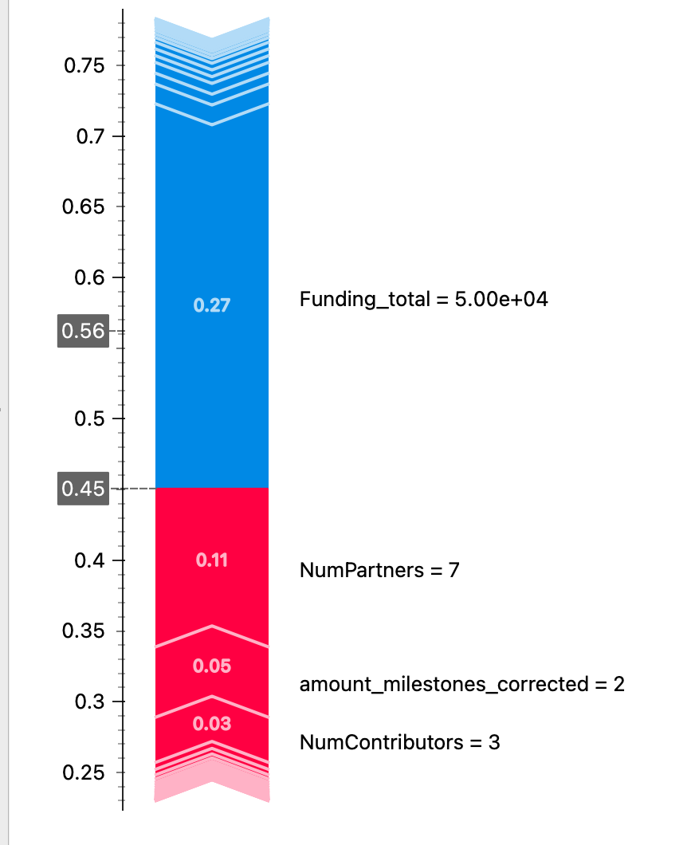
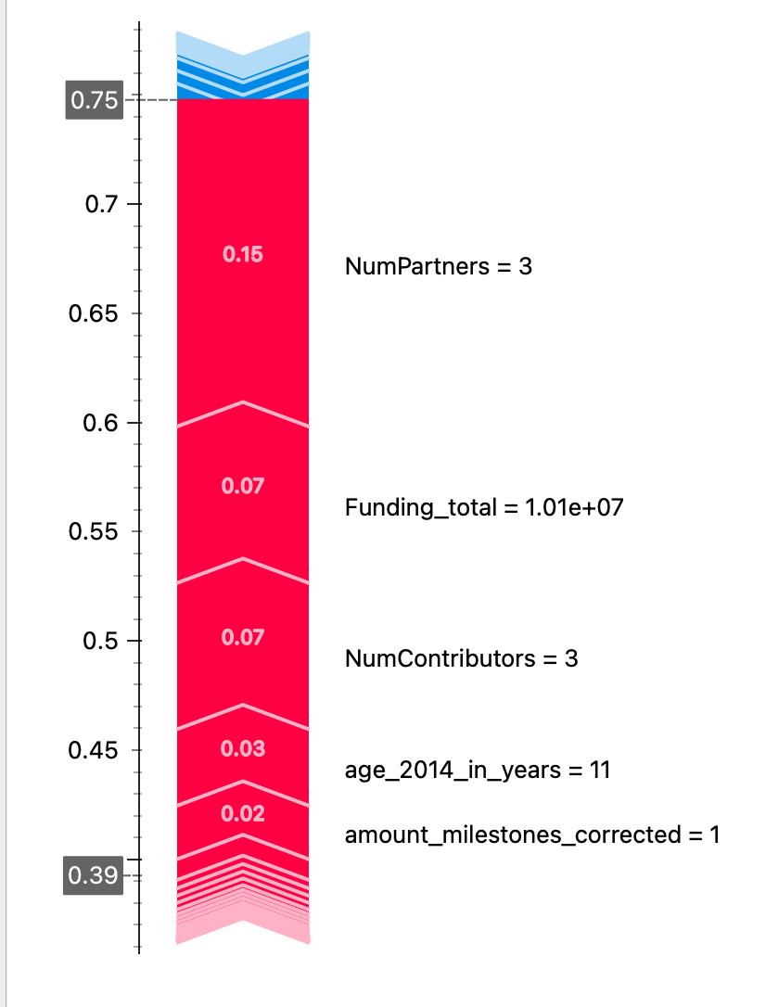
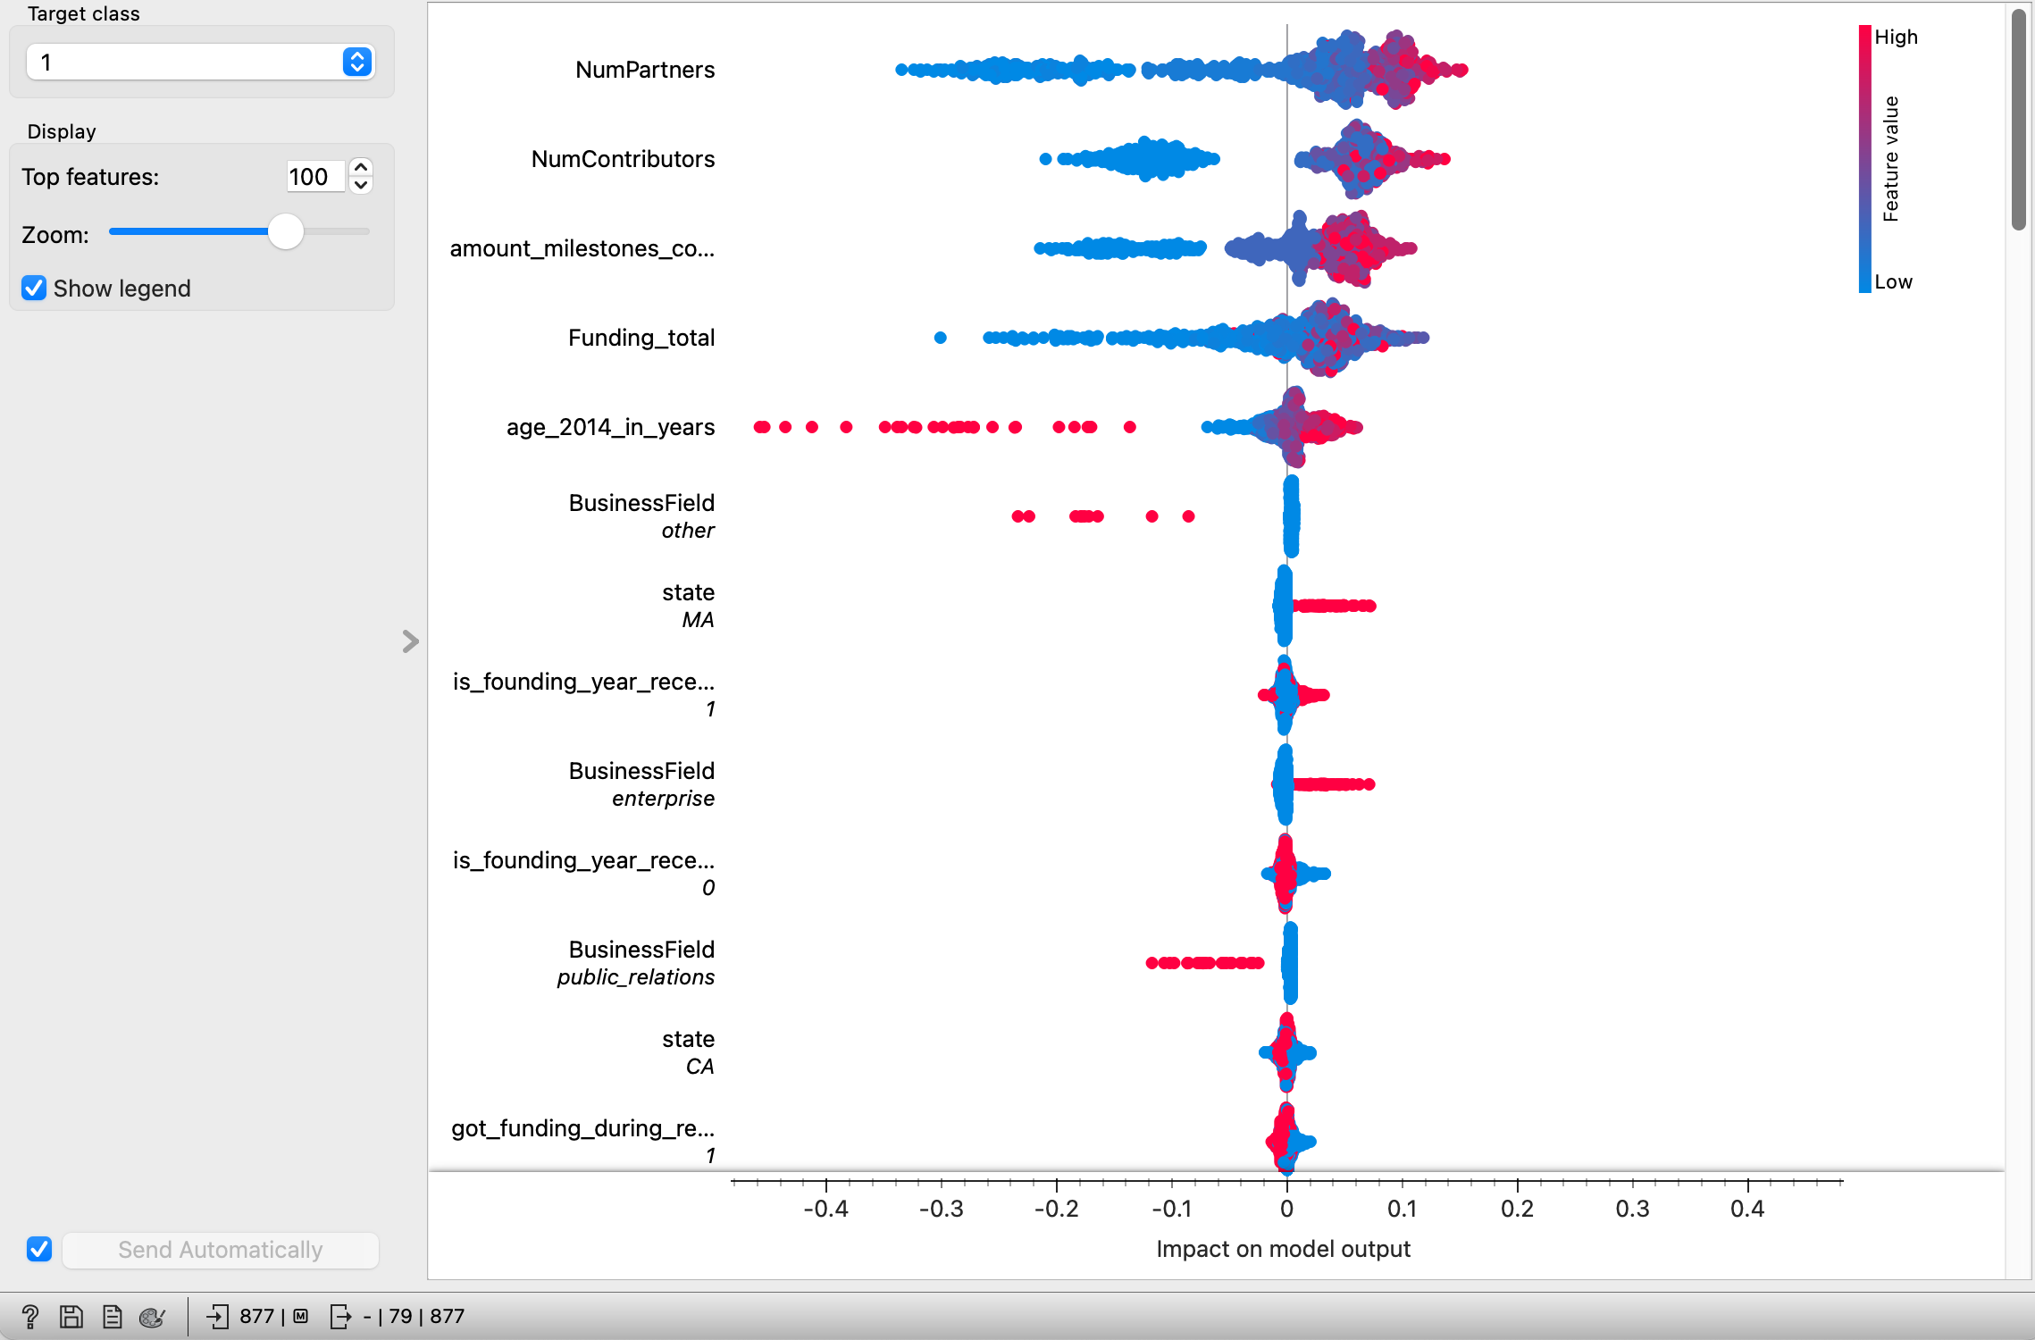
Anhang Muster Mehr Partner -> Mehr Erfolg
Hier drückt NumPartners nur schwach nach oben, obwohl 7 Partner
Hier drückt NumPartners stark nach oben
Explain Model Widget

Slide 47
Muster Wenig Funding und Milestones -> Wenig Erfolg
Geringes Funding und wenige Milestones wirken im Explain Model klar negativ auf die Erfolgswahrscheinlichkeit.
Gleichzeitig zeigen sich auch hier gemischte rote und blaue Punkte – der Einfluss ist also klar vom Kontext anderer Features abhängig.
Wie zuvor bei NumPartners beobachtet, gilt auch hier: Ein eigentlich „gutes“ Feature (z. B. viele Milestones) hat nur dann starken positiven Einfluss, wenn es von weiteren Erfolgssignalen gestützt wird.
Umgekehrt: Wenn andere Merkmale negativ sind, kann ein starkes Einzelmerkmal den negativen Gesamteindruck nur begrenzt ausgleichen.
Das Modell trifft Entscheidungen immer auf Basis des Zusammenspiels aller Merkmale, nicht auf Basis isolierter Werte.

Slide 48
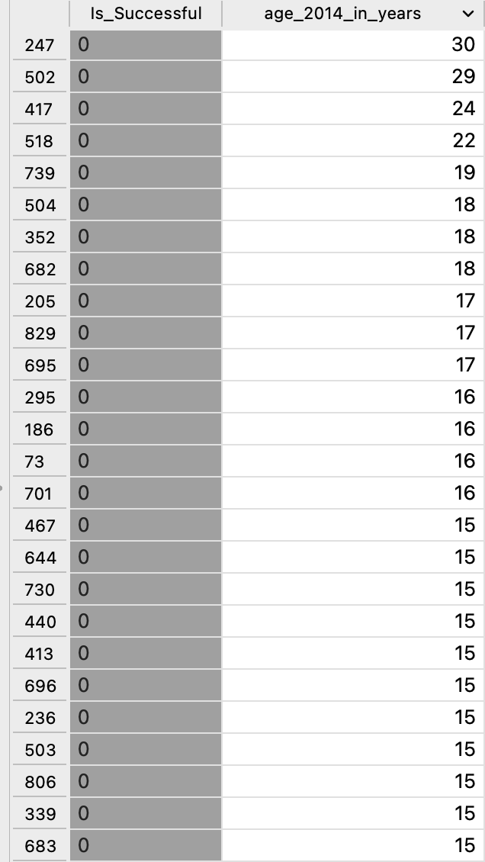

Ältere Startups → mehr Erfolg, ABER: sehr alte Start Ups sind selten erfolgreich
Der unten gezeigte Ausschnitt aus dem Explain-Model für das Alter zeigt deutlich: Ein höheres Alter (rote Punkte) hat tendenziell einen positiven Einfluss auf den Erfolg.
Allerdings gibt es gegen Links starke Ausreisser, welche einen negativen Impact haben, bei einem kurzen Blick auf die Daten fällt auf, dass sehr alte Start Ups fast nie erfolgreich sind, was auch die These erklärt, dass sehr alte Unternehmen selten erfolgreich sind
Also lässt sich sagen, ein gewisses Alter ist von Vorteil, solange das Start Up nicht zu alt ist

Slide 49


Startups in Nichenbranchen sind selten erfolgreich
Häufig vertretene Branchen wie Software, Web, Mobile und Enterprise zeigen tendenziell einen positiven oder gemischten Einfluss. Diese Branchen machen den Grossteil aller Startups aus.
Kleinere Branchen wie Cleantech, Finance, Education oder unbekannte Kategorien (other) haben meist einen negativen Einfluss auf den Erfolg. -> Das deutet darauf hin, dass es in Nischenbranchen schwieriger ist, erfolgreich zu sein.

Slide 50


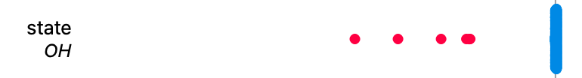

Wohlhabende Bundesstaaten führen eher zu Erfolg als ärmere Bundesstaaten
Bundesstaaten wie New York / Masachusetts, die ein sehr hohes BIP pro Kopf aufweisen verbessern deutlich die Chance für ein Start Up erfolgreich zu werden
Bundesstaaten wie Ohio oder Pennsylvania, die ein tieferes BIP pro Kopf aufweisen führen zu weniger Erfolg bei Start Ups

Slide 51
Mehr Partner -> Mehr erreichte Milestones
Unternehmen die mehr Partner haben erreichen mehr Milestones
Diese Feststellung hat keinen direkten Einfluss auf den Erfolg, allerdings zeigt es wie wichtig die Anzahl der Partner ist
NumPartners korreliert relativ stark positiv mit der Anzahl erreichter Milestones

Slide 52
Netzwerk>Geld>Ort/Branche
Generell lässt sich aus der Feature Importance und den vorherigen Feststellungen rauslesen, dass das Netzwerk (Anzahl Partner, Contributor etc.) mit Abstand am wichtigsten sind, dies belegt auch die Feature Importance, siehe Anhang (nächster Slide)
Aber auch das Geld (Funding) sollte nicht vernachlässigt werden, so beeinflusst das erhaltene Geld auch stark, wie gross der positive Impact vom Netzwerk ist
Die Branche / der Standort haben zwar auch einen Einfluss, aber er ist verhältnismässig untergeordnet

Slide 53
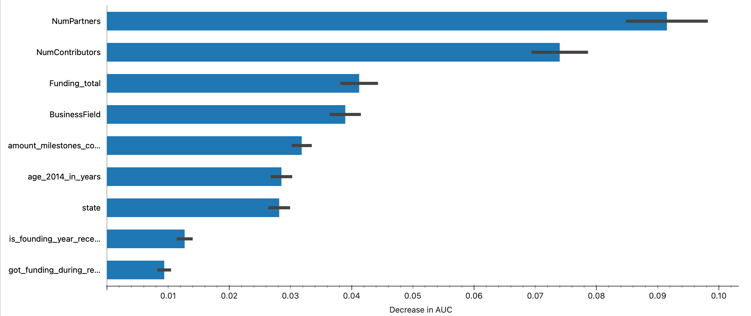
Anhang Netzwerk>Branche>Ort/Geld
Feature Importance Widget

Slide 54
Berechnungen und Ausführungen zu Präsentationsslides

Slide 55
Slide 3 - Wir haben die Lösung
83% Erfolgsquote bezieht sich auf Precision von Klasse 1, also Verhältnis von True Positives zu allen als Positives eingestuften
Über 50% weniger Fehlinvestitionen und 50% mehr Gewinn bezieht sich auf Slide 5 – Kostenberechnung / Szenario mit 100 Investitionen

Slide 56
Slide 5 - Kostenberechnung
Gemäss verschiedenen Quellen liegt der Verlust bei Investments von VC Unternehmen bei ca. 80%, da bei der Liquidation manchmal doch noch Mittel verfügbar sind, die an die Aktionäre verteilt werden können etc.
40% Aufschlag für diverse restliche Kosten wie Betrieb, Opportunitätskosten für gebundenes Kapital, Due Dilligence
300% Rendite ist eher konservativ geschätzt, das kommt stark darauf an, in welcher Phase MyVC investiert, wir rechnen konservativ

Slide 57
Slide 14 - Vergleich mit Konstante
Hier wurden alle 877 Unternehmen berücksichtigt
Rendite pro Unternehmen wurde wie folgt berechnet: (False Positives * 120 + True Positives * -300) / 877
So sieht man für jeden Vorschlag, den das Unternehmen erhält die durchschnittliche Rendite, so ist unser Random Forest auch dann überlegen, wenn MyVC unlimitiert Kapital zur Verfügung hätte

